Slide 1
VAN GOGH
Manuel Doulgerakis

Slide 2
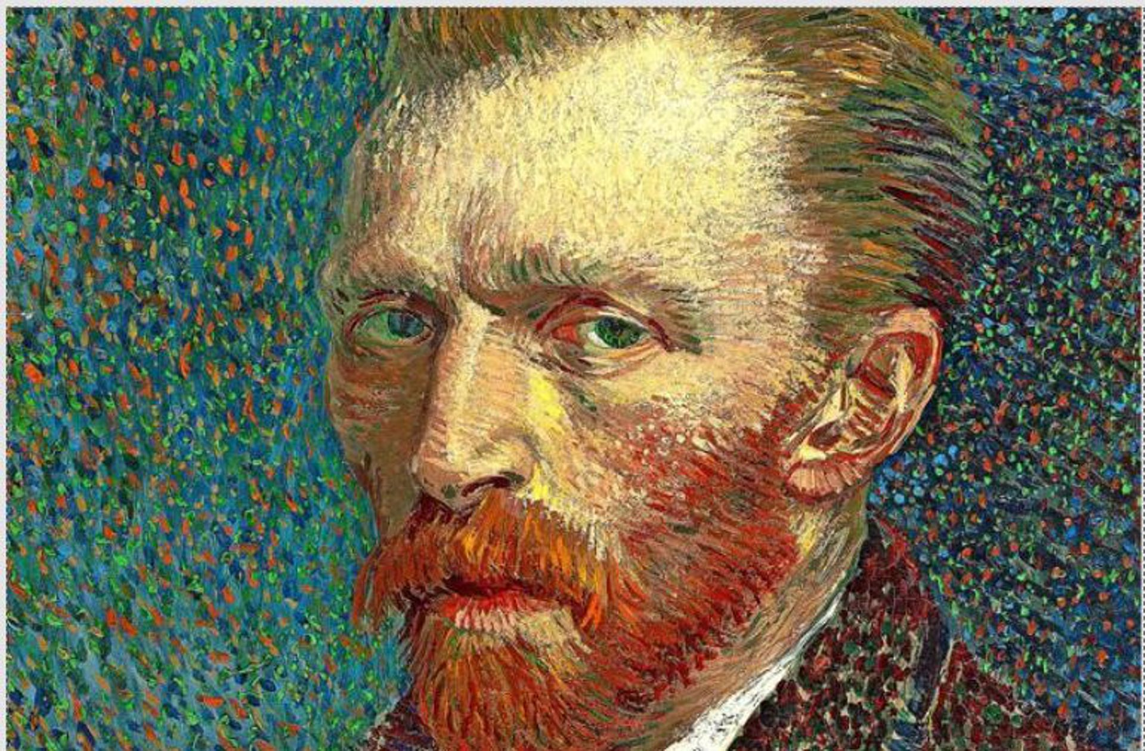
BIOGRAPHIE
Van Gogh etait un peintre neerlandais. Il est ne le 30 mars 1853 a Zundert, aux Pays-Bas. Il est mort le 29 juillet 1890 a Auvers-sur-Olise en France. De son vivat, son oeuvre n’a pas rencontre de success et lui-meme n’a pas ete reconnu comme un artiste talenteux

Slide 3
BIOGRAPHIE
Ses oeuvres exprimaient un fort sentimentalisme. Il utilisaint aussi un style expressif et un style plus realiste. Apres sa mort, il est devenu celebre dans le monde entier.
Parmi ses oeuvres les plus connues figurent:
Les Tournesols, La Nuit etoilee, La Chambre a coucher, Le Semeur, Nature sauvage dans la foret.

Slide 4
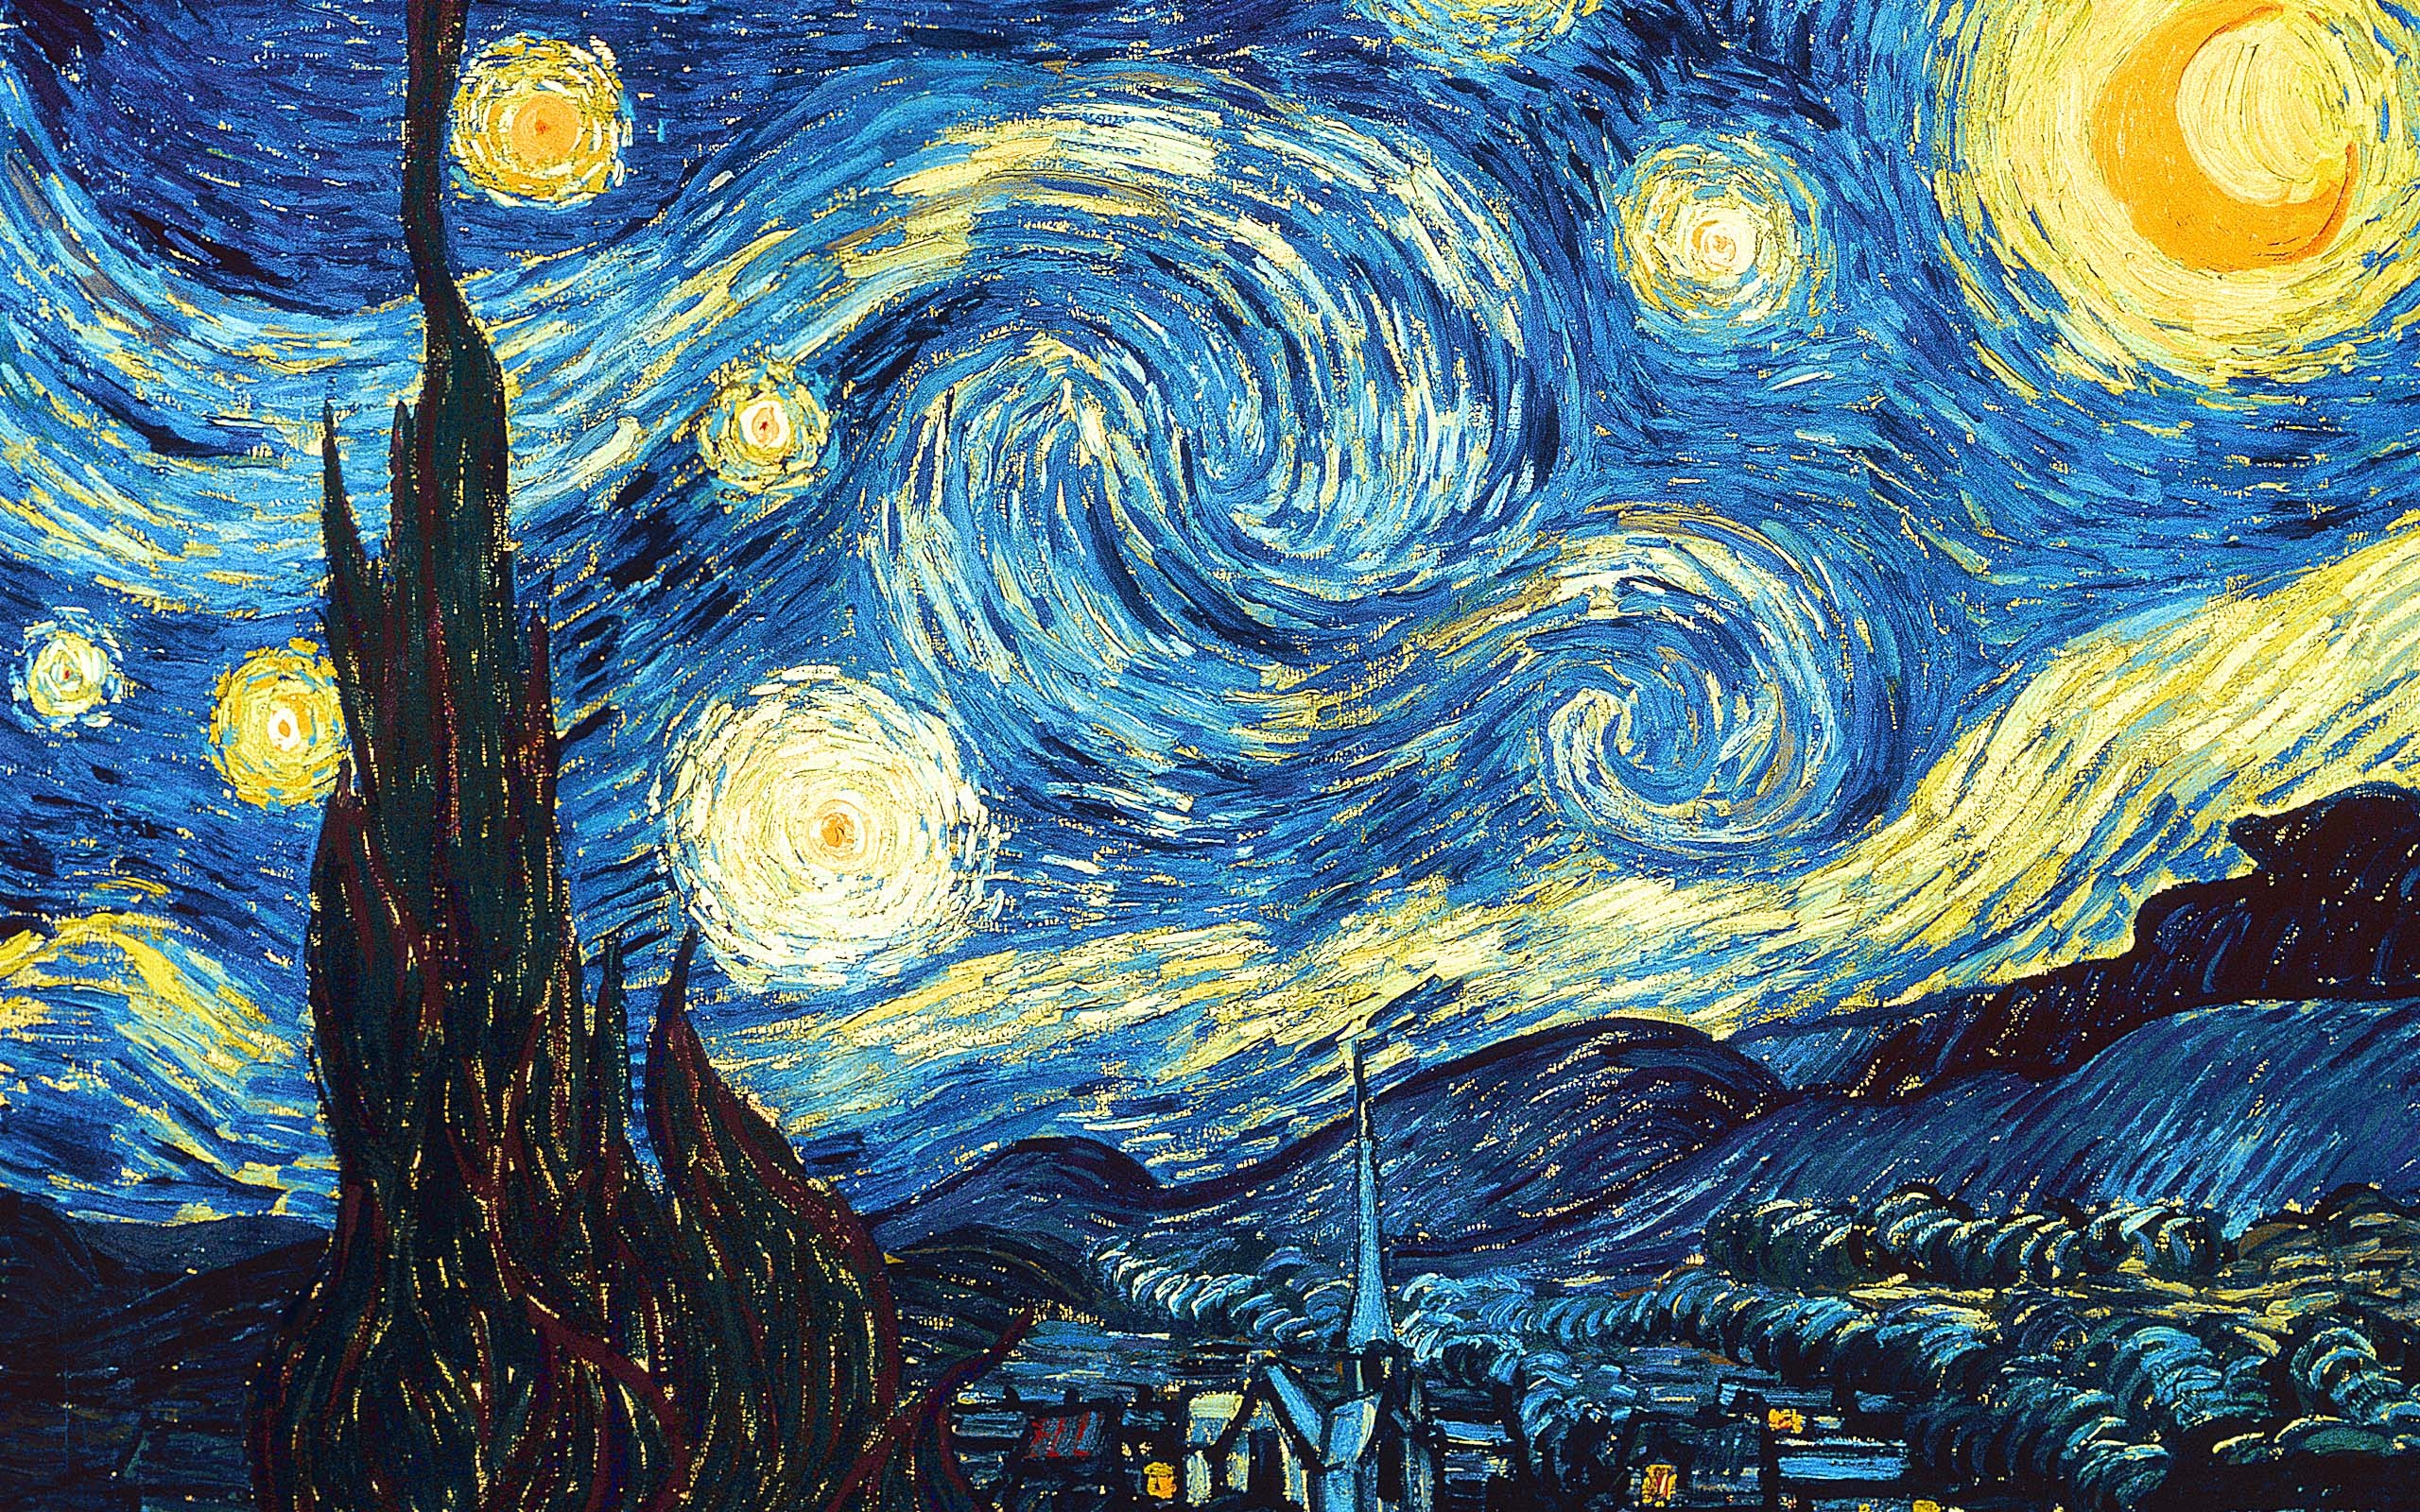
Starry Night

Slide 5
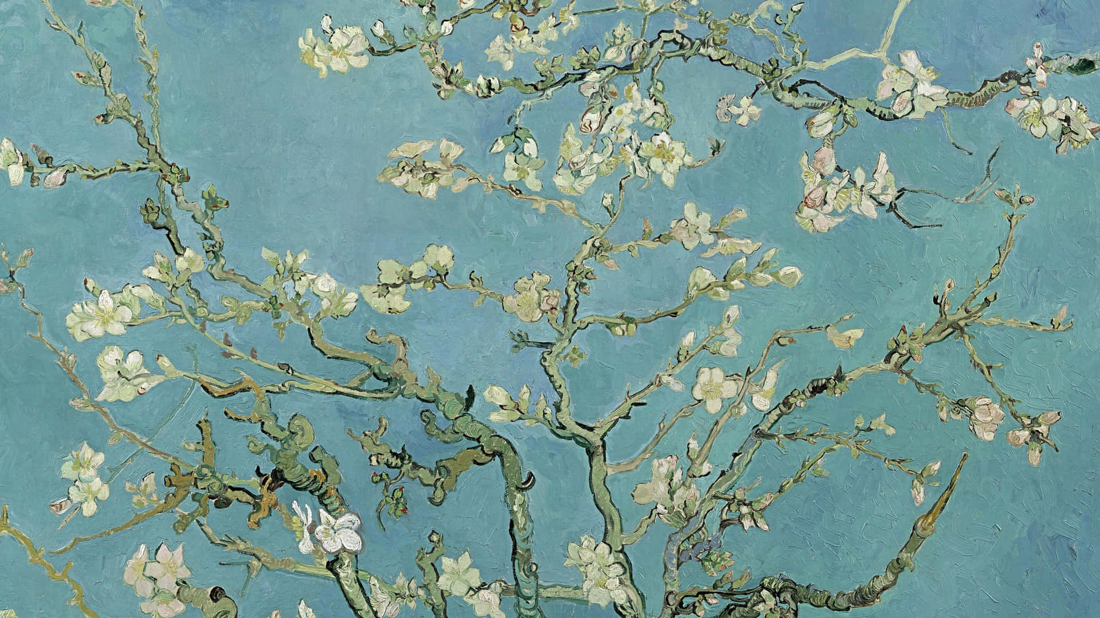
Almond Blossom

Slide 6
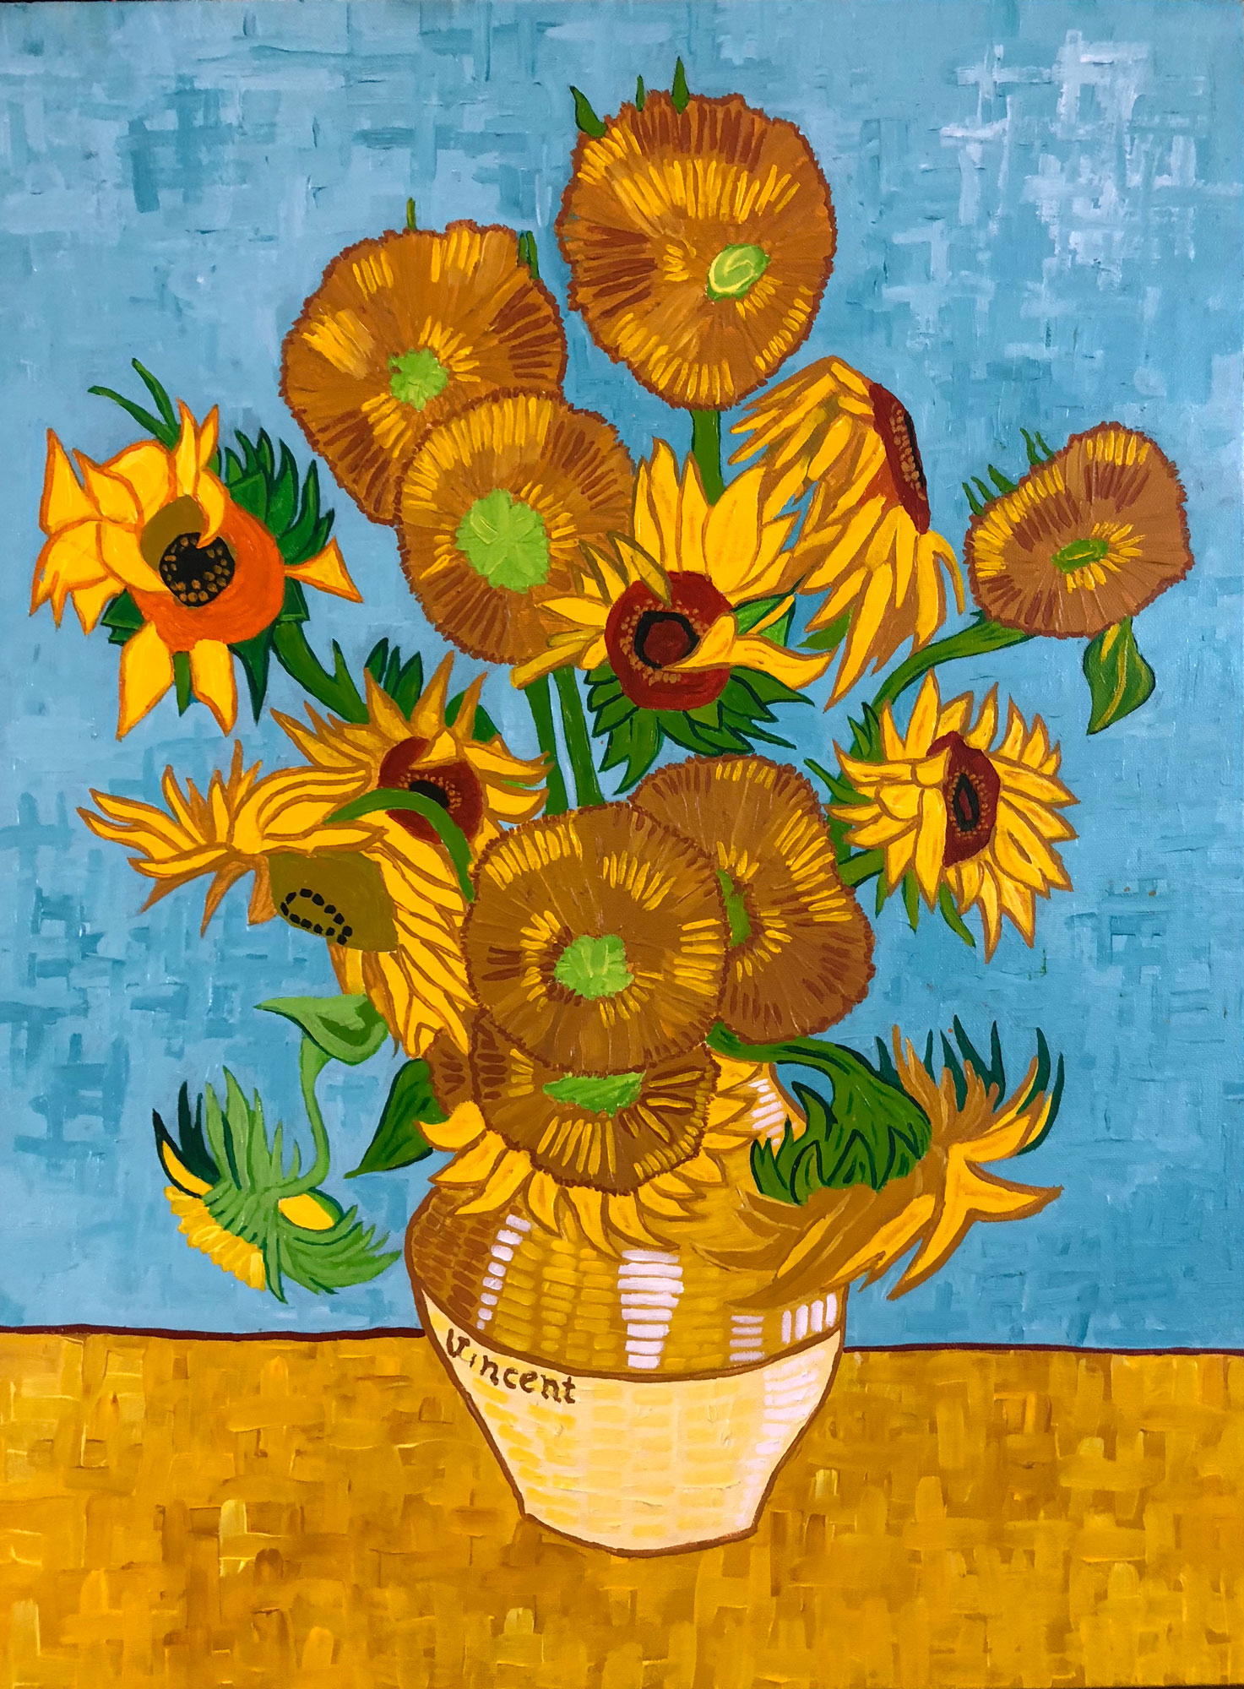
Sunflowers

Slide 7
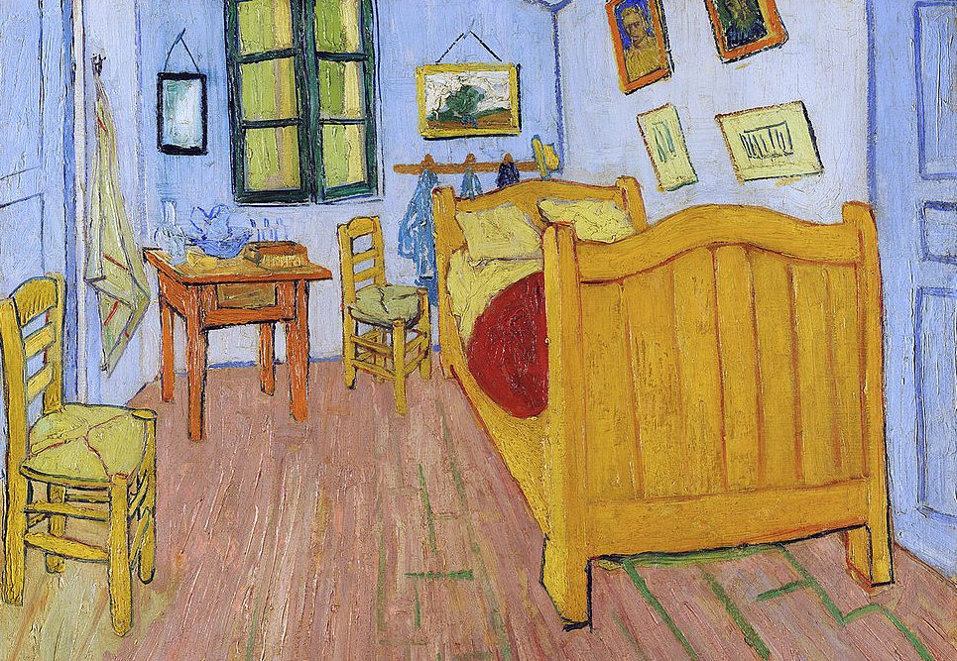
Bedroom

Slide 8
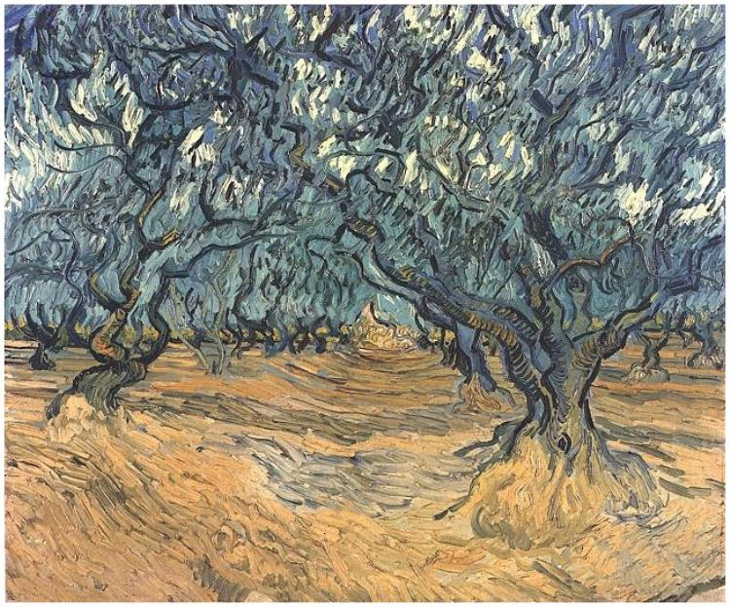
Los Olivos

Slide 9
ΠΗΓΕΣ
GOOGLE
WIKIPEDIA

